Slide 1
递归

Slide 2
什么是递归
1. 递归的学习最好不要是是而非，能弄懂内在过程很重要
2. 递归不是算法，但是用途却很大。
3. 递归的定义： 函数内部调用函数本身。
4. 递归这种技术在很多算法中都存在：回溯法、动态规划、分治法等

Slide 3
什么是递归
1. 递归分为两个过程：递、归，这些都是自动完成的
2. 递归一定要终止，怎么写终止条件很重要

Slide 4
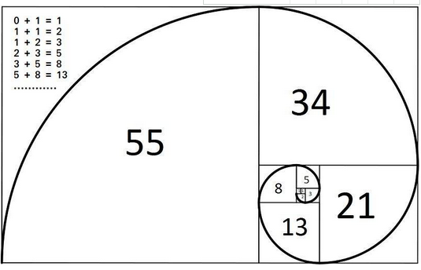
斐波拉契数列
1. 斐波拉契数列，又称为黄金分割数列，因数学家列昂纳多·斐波那契（Leonardoda Fibonacci）以兔子繁殖为例子而引入，故又称为“兔子数列”
2. 指的是这样一个数列：1、1、2、3、5、8、13、21、34、……后面的数都等于前面的数的和。

Slide 5
f2
=
1
f3
+
f4
+
f1
=
1
f2
=
1
+
f5
f2
=
1
f3
+
f1
=
1
f6
+
f2
=
1
f3
+
f4
+
f1
=
1
f2
=
1

Slide 6
f2
=
1
f3
+
f4
+
f1
=
1
f2
=
1
+
f5
f2
=
1
f3
+
f1
=
1
f6
+
f2
=
1
f3
+
f4
+
f1
=
1
f2
=
1

Slide 7
f(6)
=> 6 * f(5)
递
=> 6 * (5 * f(4))
=> 6 * (5 * (4 * f(3)))
=> 6 * (5 * (4 * (3 * f(2))))
=> 6 * (5 * (4 * (3 * (2 * f(1)))))
=> 6 * (5 * (4 * (3 * (2 * 1))))
=> 6 * (5 * (4 * (3 * 2)))
=> 6 * (5 * (4 * 6))
归
=> 6 * (5 * 24)
=> 6 * 120
=> 720

Slide 8
f2
=
1
2
+
f3
f4
+
f1
=
1
3
1
f2
=
1
+
5
f5
f2
=
1
1
2
f3
+
f1
=
1
1
8
f6
+
f2
1
=
1
f3
2
+
1
3
f1
=
1
f4
+
1
=
1
f2

Slide 9
A
B
C
1
2
3

Slide 10
A
B
C
1
2
3

Slide 11
13
11
8
12
7
26
6
14
15
8
12
17
13
24
11

Slide 12
13
86
57
73
11
8
43
12
7
46
26
65
14
6
31
23
15
39
8
32
12
17
13
24
11

Slide 13
数字金字塔
写一个程序查询从最高点到底部任意处结束的路径，使路径经过的数字的和最大
13
11
8
12
7
26
6
14
15
8
12
17
13
24
11

Slide 14
想象你来到某个热带丛林，意外发现了十层之高的汉诺塔。正当你苦苦思索如何搬动它时，林中出来一个土著，毛遂自荐要帮你搬塔。他名叫二傻，戴着一个草帽，草帽上有一个2字，号称会把一到二号盘搬到任意柱。

